Slide 1
Bienvenue aux ateliers de perfectionnement
Aller plus loin sur l’ordinateur

Slide 2
Tout un programme !
5 ateliers consécutifs :
1/ Et la sécurité dans tout ça ?
2/ Navigation web
3/ Le bureau, l’explorateur windows…
4/ Le traitement de texte
5/ Retour sur les mails | Infos sur les démarches
👉

Slide 3
Tout un programme !
🤔 Point sur les précédents ateliers
🔍 Explorateur windows
📂 Copier des fichiers
🔽 Télécharger des fichiers
🖨 Scanner des fichiers

Slide 4
Retour dans le passé !
🤔 Avez-vous pu pratiquer pendant ces quelques jours de pause ?
🔍 Avez-vous des questions sur la première session d’ateliers ?

Slide 5
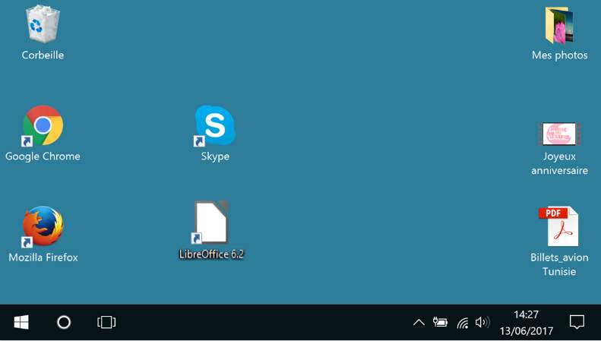
Retour dans le passé !
Corbeille : on y retrouve ce qui est supprimé
Dossier : Espace pour ranger des fichiers
Fichier : Ce peut être une vidéo, une photo…
Navigateurs : permettent d’aller sur internet
Icônes : représentent des logiciels
Barre des tâches : une icone y apparaît quand vous ouvrez une fenêtre
Menu démarrer permet de se déplacer et d’éteindre l’ordinateur
Paramètres : batterie, connexion, son, date et heure…

Slide 6
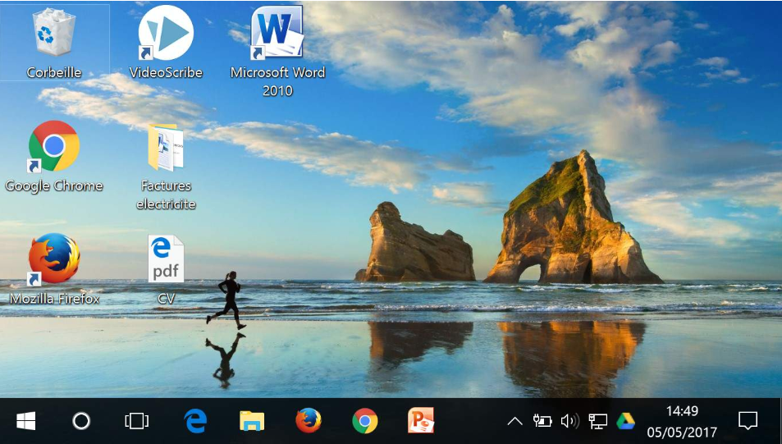
Zoom sur le bureau
🔍 Explorateur windows
Explorateur de fichiers : permet d’accéder à tous les dossiers stockés dans votre ordinateur

Slide 7
Zoom sur le bureau
D’accord, mais ça sert à quoi ?

Slide 8
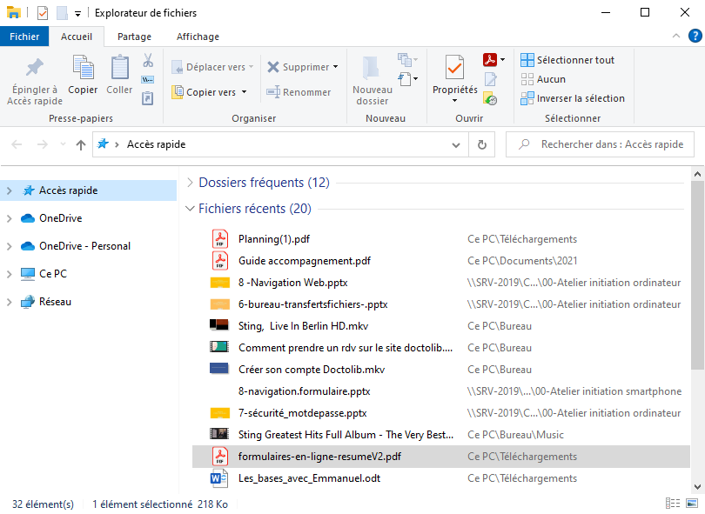
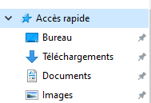
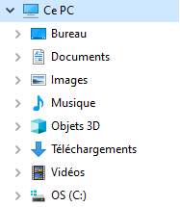
🔍 Zoom sur l’explorateur de fichiers
Tout mon ordinateur est rangé dans des dossiers, puis des sous dossiers
Quand je clique sur l’explorateur, une nouvelle fenêtre s’ouvre.
💡 Nom du dossier dans lequel vous vous trouvez
Accès rapide : Dossiers sélectionnés comme raccourcis
Ce PC : Dossiers présents dans votre ordinateur
💡 Nombre de fichiers/dossiers dans le dossier dans lequel vous vous trouvez
Taille de l’élément sélectionné
💡 Liste des fichiers présents dans le dossier
🔍 Emplacement des fichiers dans l’ordinateur

Slide 9
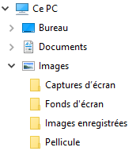
🔍 Zoom sur l’explorateur de fichiers
La flèche : permet de faire dérouler le contenu d’un dossier pour afficher ses Sous dossiers
💡 La barre de recherche : permet de retrouver un fichier ou un dossier si on ne se souvient plus où on l’a rangé
💡 Le décalage : permet de savoir dans quel dossier nous nous trouvons . Ici le dossier captures d’écran se trouve dans le dossier Images (qui contient ici 3 sous dossiers)

Slide 10
📲 Copier des fichiers d’un appareil externe
Disque dur, smartphone, clé USB…
Comment je fais des copies ?

Slide 11
📲 Copier des fichiers d’un appareil externe
Disque dur, smartphone, clé USB…
❓ À quoi sert une clé USB ?
Notes:
La clé USB est comme une valise miniature : elle permet de stocker des fichiers et des dossiers, comme des documents, photos, vidéos... Mais elle ne prend pas de place, elle est très légère et facile à transporter.

Slide 12
📲 Copier des fichiers d’un appareil externe
Disque dur, smartphone, clé USB…
❓ Combien de fichiers peut-on stocker
sur une clé USB ?

Slide 13
📲 Copier des fichiers d’un appareil externe
Disque dur, smartphone, clé USB…
💡 un nom de fichier se présente généralement ainsi :
Le nom du fichier . son extension
.
🤔 Comment reconnaître un type de fichier ?
👉 Grâce à son icône, son nom et son extension.
Exemples :
Compte_rendu.pdf
Fichier vidéo
.mp4 | .avi
Fichier audio
.mp3
Fichier texte
.doc | .txt
Fichier image
.jpeg | .png
Document
.pdf
Notes:
La spécificité du PDF est de préserver la mise en page d’un document — polices de caractère, images, objets graphiques, etc. — telle qu'elle a été définie par son auteur, et cela quels que soient le logiciel, le système d'exploitation et l'ordinateur utilisés pour l’imprimer ou le visualiser

Slide 14
📲 Copier des fichiers d’un appareil externe
Disque dur, smartphone, clé USB…
La capacité de stockage d'une clé USB ne se compte pas en nombre de fichiers, mais en poids. Son unité de mesure est l'octet.
En général, les clés USB sont capables de stocker plusieurs giga-octets (Go). Plus elles ont une capacité de stockage important, plus elles sont chères. Ci-dessous quelques exemples indicatifs :
Ko
Kilo-octet
Mo
Méga-octet
Go
Giga-octet

Slide 15
📲 Copier des fichiers d’un appareil externe
Disque dur, smartphone, clé USB…
Un ordinateur est composé de différents ports, qui permettent de brancher des périphériques (souris, clé USB, imprimante...).
Notes:
Parmi les ports suivants, lequel est un port USB ?
1/ prise pour chargeur
2/ port VGA : pour projecteur. Pas présent sur tous les ordinateurs
3/ HDMI : brancher à une télé/écran..
4/ port USB : disque dur, clé usb, téléphone, souris…
5/ carte mémoire (par exemple d’un appareil photo)
6/ prise jack pour écouteurs ou casque audio

Slide 16
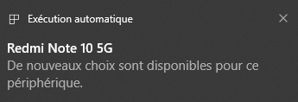
📲 Copier des fichiers d’un appareil externe
Disque dur, smartphone, clé USB…
💡 Bon à savoir
💡 Bon à savoir
👉 Quand vous allez connecter (brancher) un appareil à votre ordinateur, un message va s’afficher
En cliquant dessus, vous pouvez choisir l’action à réaliser.
👉 Il est possible d’ouvrir plusieurs fenêtres à la fois sur votre écran.
💡 Cela peut être utile si vous triez des fichiers : vous pouvez les glisser d’une fenêtre à l’autre.

Slide 17
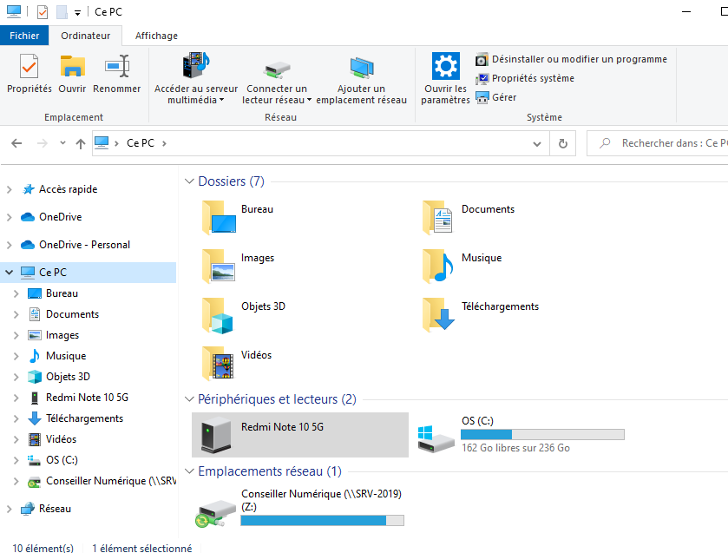
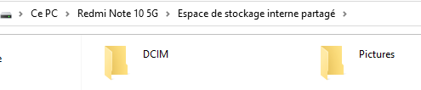
📲 Copier des fichiers d’un appareil externe
Disque dur, smartphone, clé USB…
👉 Vous pouvez également retrouver votre appareil dans l’explorateur de fichiers, dans la rubrique Ce PC.
🧭 Sur l’ordinateur
Dossier de photos
🧭 Sur le smartphone
💡 Si vous connectez un smartphone, vous devez autoriser l’accès de votre téléphone
💡 Clé USB
💡 Chaque appareil porte un nom propre. Pour y accéder, je fais un double clic

Slide 18
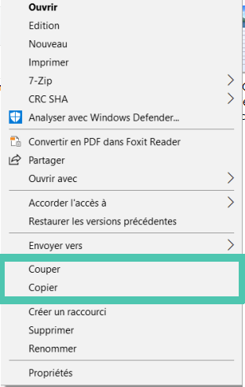
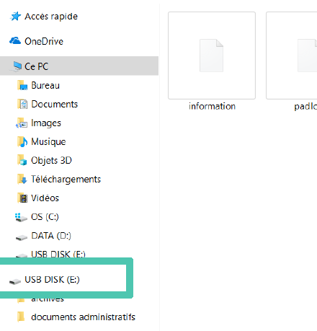
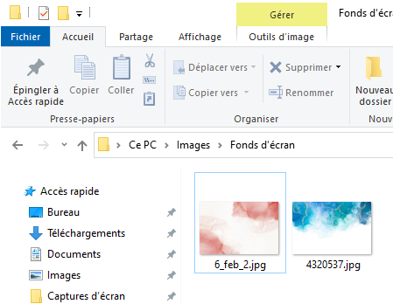
📲 Copier des fichiers d’un appareil externe
Disque dur, smartphone, clé USB…
1
Trouver le fichier que vous souhaitez déplacer
2
Faites un clic droit et cliquez sur couper ou copier
3
Allez sur votre clé USB/disque dur/smartphone
💡 Couper 👉 déplace le fichier dans le nouveau dossier
💡 Copier 👉 dédouble le fichier dans le nouveau dossier

Slide 19
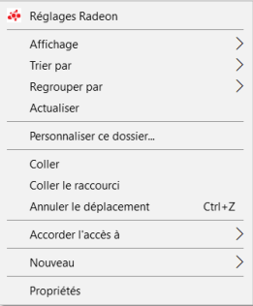
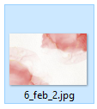
📲 Copier des fichiers d’un appareil externe
Disque dur, smartphone, clé USB…
4
Faites un clic droit sur un espace vide de votre clé
5
Cliquez sur « coller »
6
C’est terminé ! Votre fichier est sur la clé !

Slide 20
Place à la manipulation !
👉 Branchez votre smartphone ou une clé usb à votre ordinateur
👉 Retrouvez le dossier de votre appareil connecté dans l’explorateur de fichiers
👉 Ouvrez-le
📲 Sur smartphone
👉 Chercher le dossier des photos (DCIM)
🏧 Sur clé USB
👉 Copiez le fichier sur votre bureau
Notes:
Cela fonctionne comme ça pour *toutes les fenêtres*

Slide 21
🔽 Télécharger des fichiers
C’est quoi télécharger un fichier ?
Notes:
Quelle différence avec une copie ?

Slide 22
🔽 Télécharger des fichiers
💡 Il existe de nombreux types de fichier que vous pouvez télécharger à partir du web : des documents, des images, des vidéos, des applications…
Lorsque vous sélectionnez un fichier que vous souhaitez télécharger, vous pouvez faire plusieurs actions :
👉 Ouvrir le fichier pour l’afficher, mais ne pas l’enregistrer sur votre PC.
👉 Enregistrer le fichier sur votre PC à l’emplacement de téléchargement par défaut. (en général, le dossier intitulé « téléchargements »
👉 Enregistrer sous un autre nom de fichier, type de fichier ou emplacement de téléchargement sur votre PC.
👉 Annuler le téléchargement et revenir à la navigation sur le web.
💡 Vous pouvez également enregistrer des fichiers de petite taille, tels que des images uniques, sur votre PC. Cliquez avec le bouton droit sur l’image, le lien ou le fichier à enregistrer, puis sélectionnez Enregistrer l’image ou Enregistrer la cible sous.
Notes:
Quelle différence avec une copie ?

Slide 23
Place à la manipulation !
👉 Cherchez une photo du Château de Peyruis et téléchargez-la
👉 Rendez-vous sur le site de la mairie de Peyruis
👉 Téléchargez le compte rendu du conseil municipal de janvier 2022
👉 Retrouvez-le sur votre ordinateur.
C’est quel type de fichier ?
Quel est son nom ?
👉 Ouvrez-le
Quel est le premier mot de la troisième page ?
Notes:
Cela fonctionne comme ça pour *toutes les fenêtres*

Slide 24
🖨 Scanner des fichiers
Notes:
Quelle différence avec une copie ?

Slide 25
🖨 Scanner des fichiers
💡 Vous pouvez scanner des documents avec
👉 certaines imprimantes munies d’un scanner
👉 votre smartphone
Notes:
Quelle différence avec une copie ?

Slide 26
🖨 Scanner des fichiers
✔ Installer l’application gratuite Camscanner
👉 prenez une photo du document à scanner via l’application
👉 Enregistrez, envoyez et partagez vos documents
Notes:
Quelle différence avec une copie ?

Slide 27
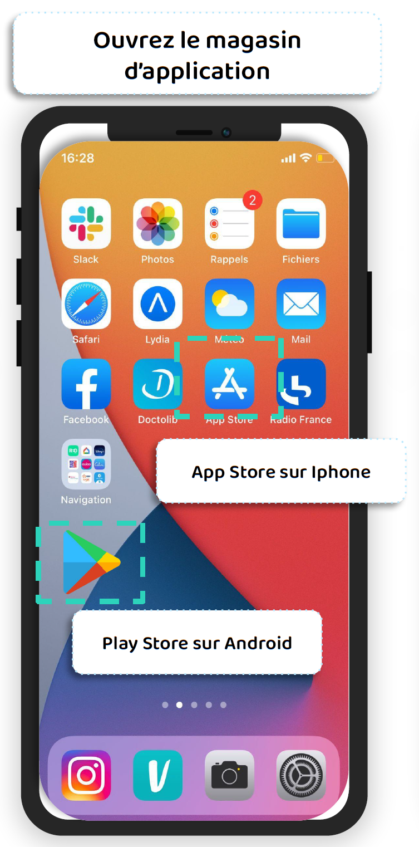
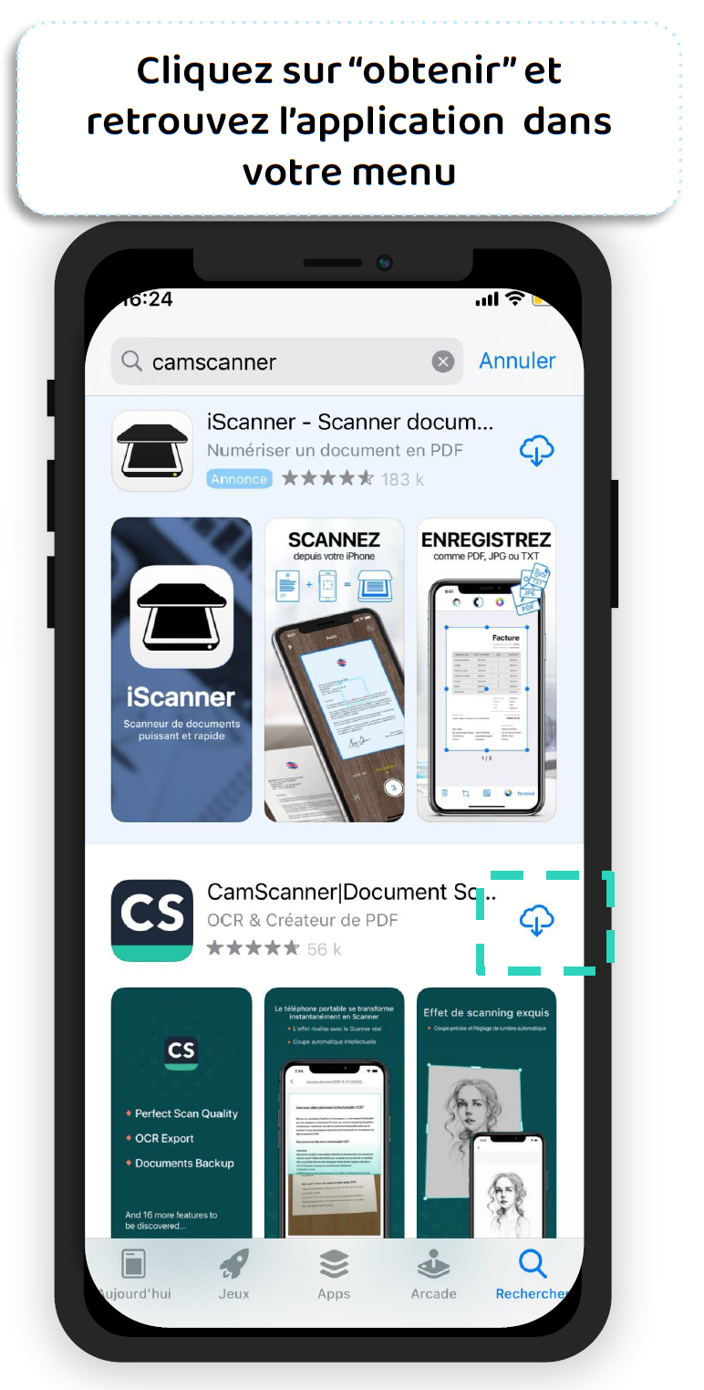
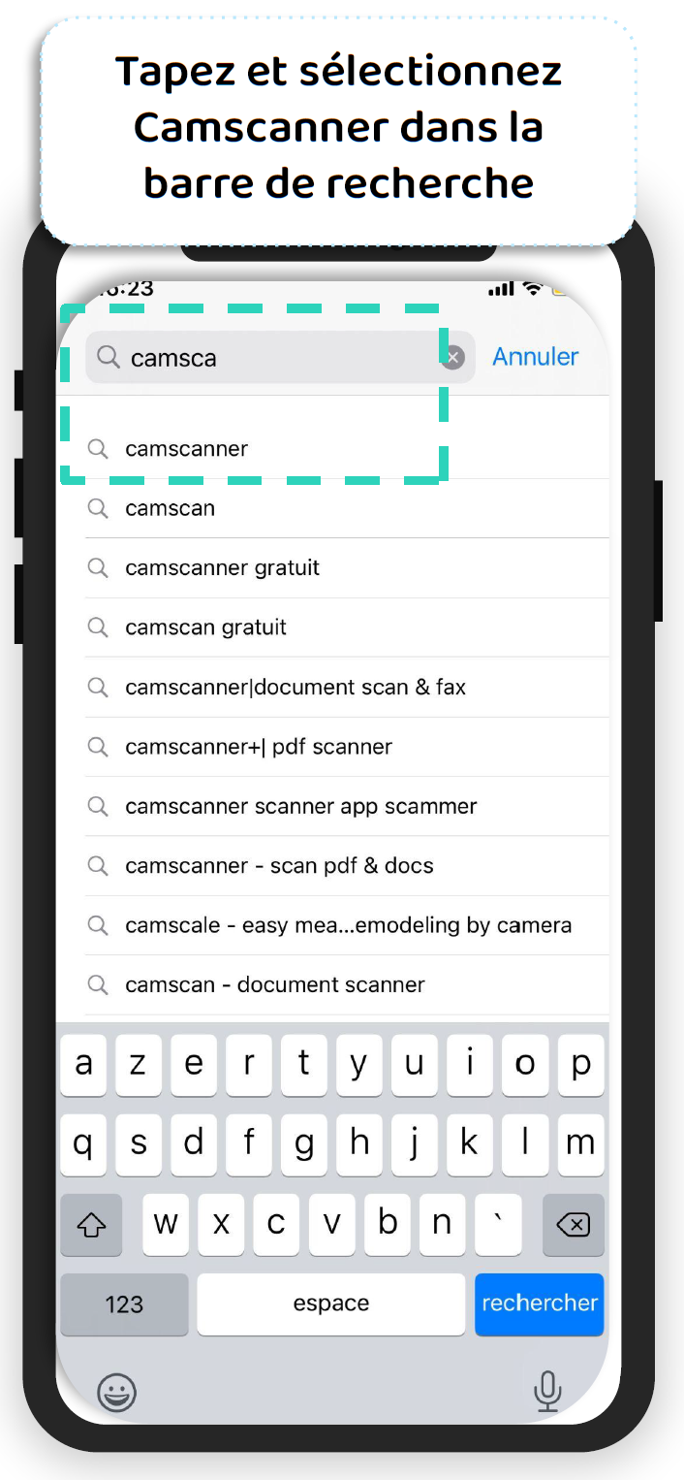
🖨 Scanner des fichiers
1
2
3
Notes:
Quelle différence avec une copie ?

Slide 28
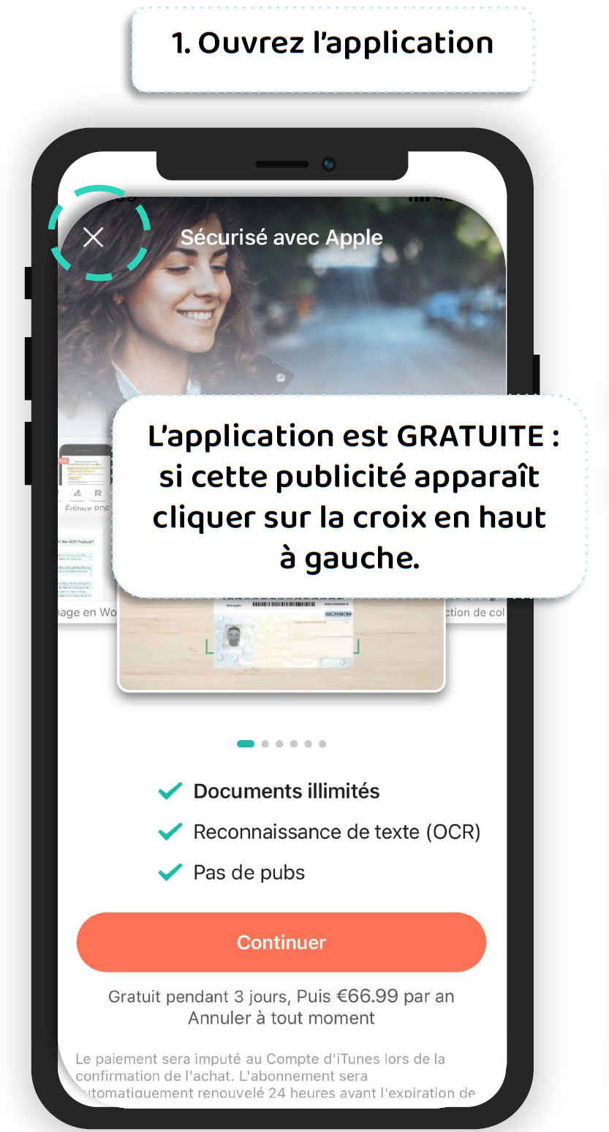
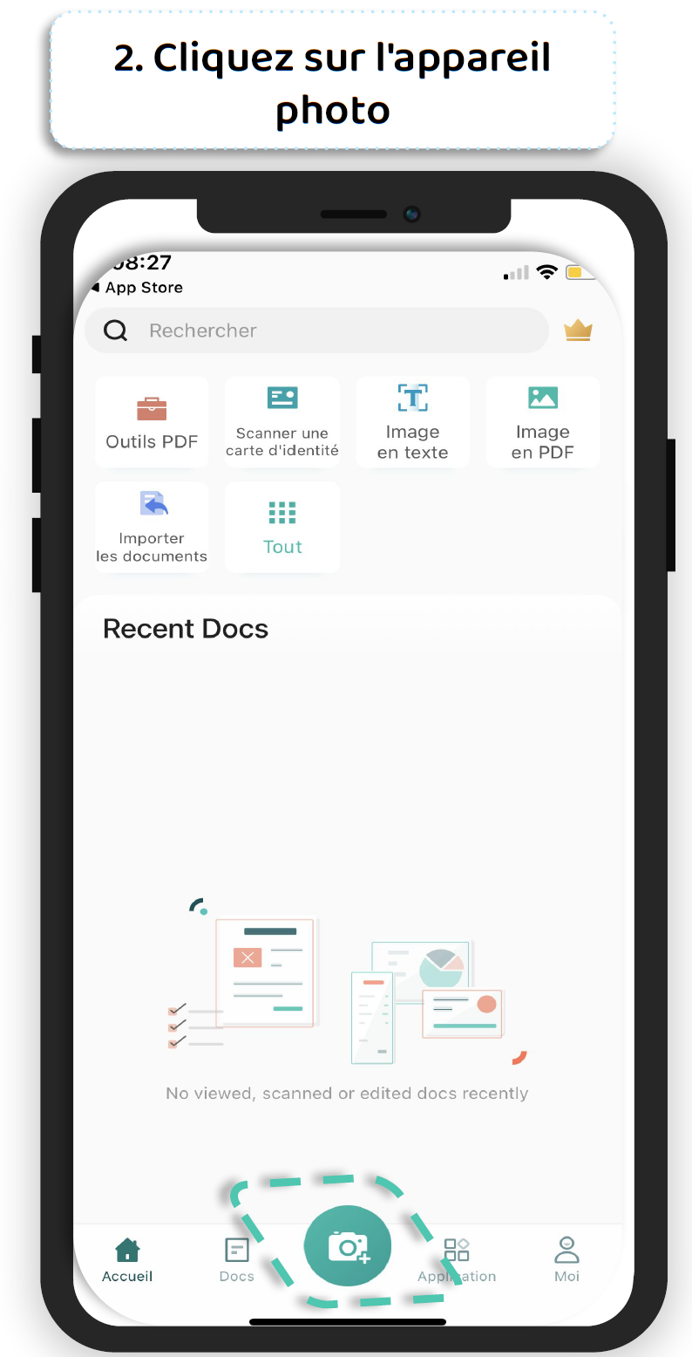
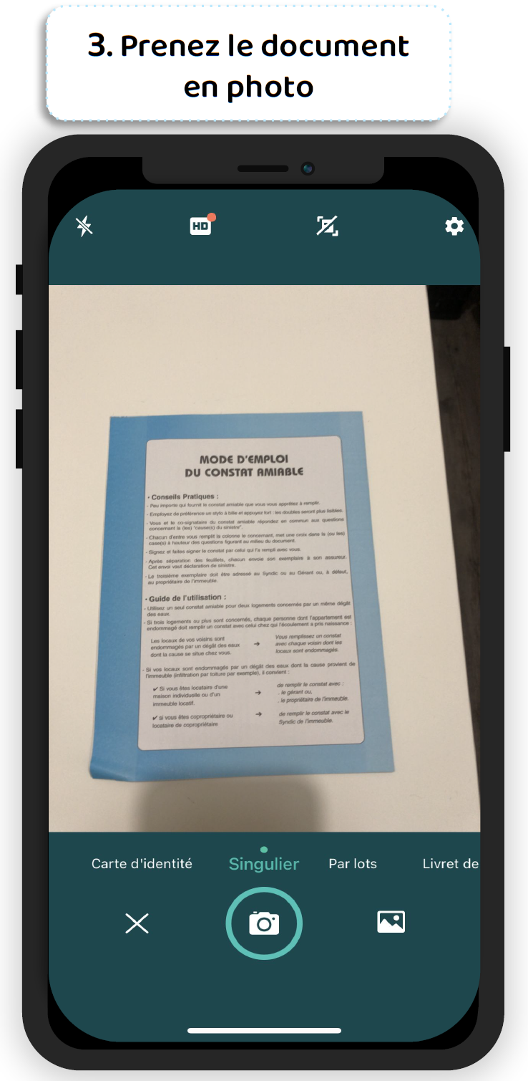
🖨 Scanner des fichiers
4
5
6
Notes:
Quelle différence avec une copie ?

Slide 29
Synthèse
💡 Avez-vous des questions ?
Notes:
Qu’avez-vous appris ?
Répondre aux questions
Donner la fiche résumé !

Slide 30
MERCI
Et à très bientôt !
Notes:
Tutoiements ?
On s’écoute
Pas de jugement
Respect, tolérance
IL N’Y A PAS DE QUESTIONS BÊTES : n’hésitez pas à me poser des questions

